Slide 1




Slide 2




YÊU CẦU CẦN ĐẠT
-Xác định được vị trí khu di tích Đền Hùng; đọc được sơ đồ và giới thiệu được một số công trình kiến trúc chính trong quần thể khu di tích Đền Hùng; biết được thời gian, địa điểm tổ chức lễ giỗ Tổ Hùng Vương hiện nay.
-Sử dụng tư liệu lịch sử và văn hóa dân gian để trình bày những nét sơ lược về lễ giỗ Tổ Hùng Vương.
-Kể lại được một số truyền thuyết có liên quan đến thời Hùng Vương.

Slide 3


Slide 4
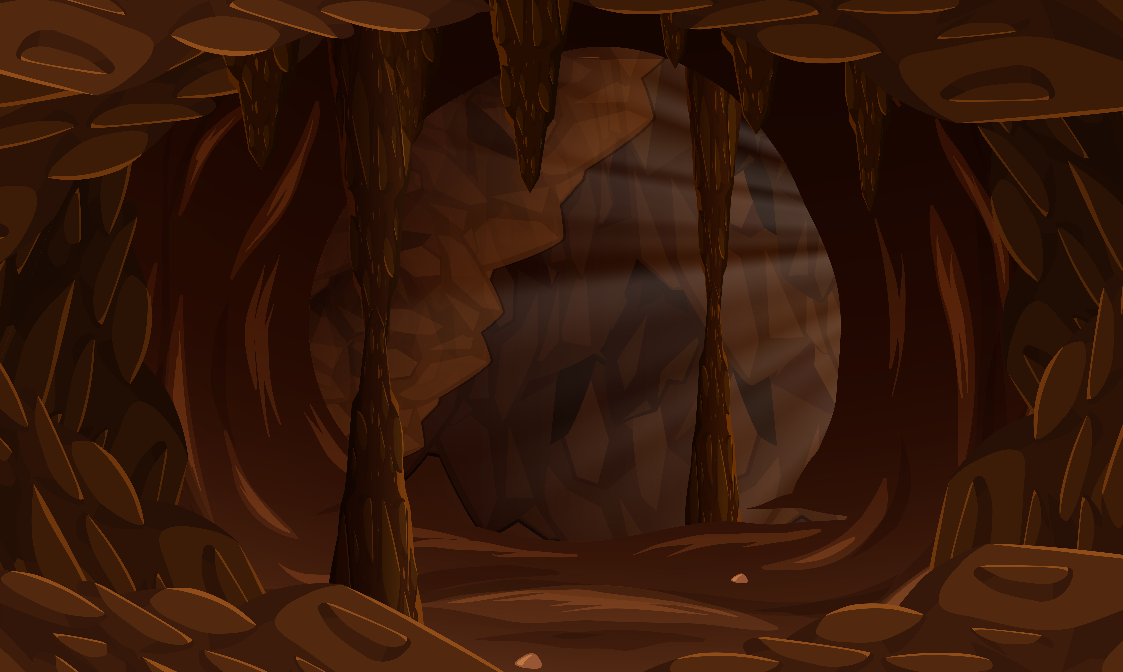
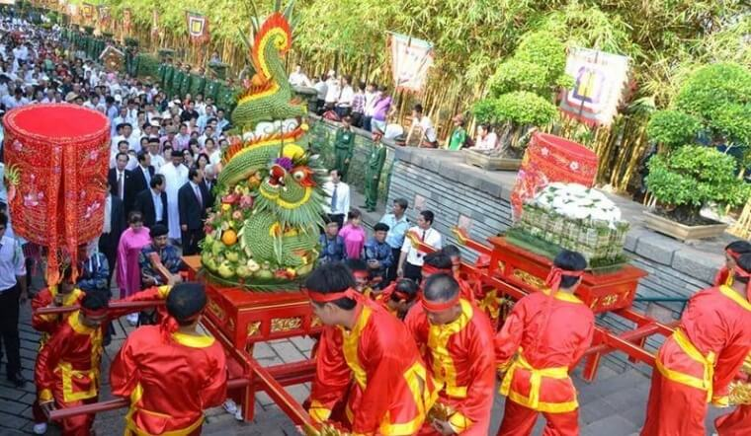
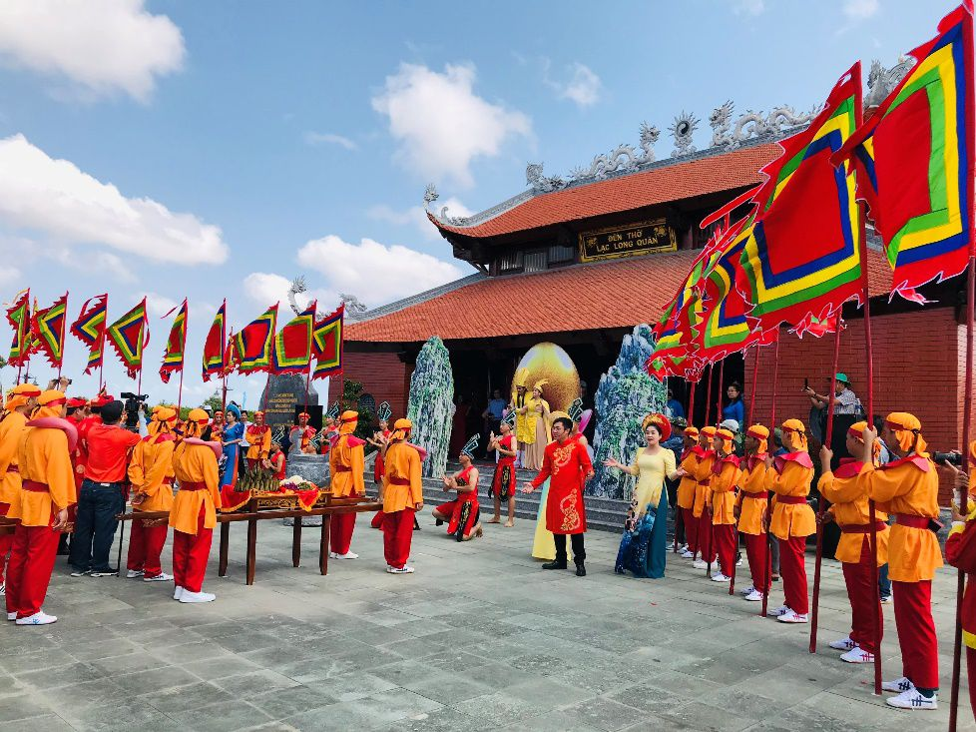
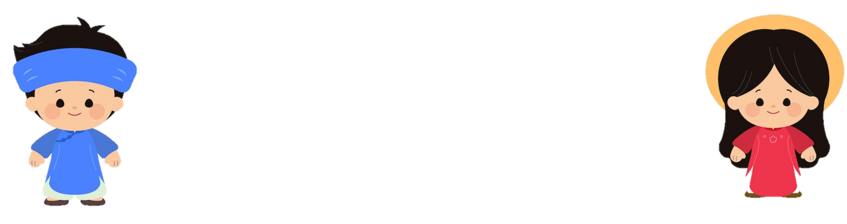
Chia sẻ hiểu biết của em về giỗ Tổ Hùng Vương.

Slide 5


Slide 6


Slide 7
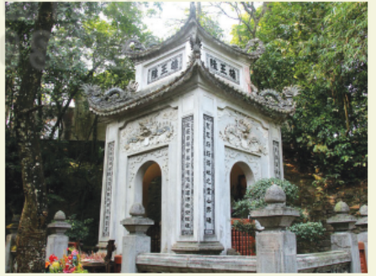
Đây là mộ của Vua Hùng thứ sáu. Lăng mộ nằm phía đông Đền Thượng, có vị trí đầu tựa sơn, chân đạp thủy, mặt quay theo hướng đông nam.
Hình 5. Lăng Hùng Vương trong khu di tích đền Hùng

Slide 8
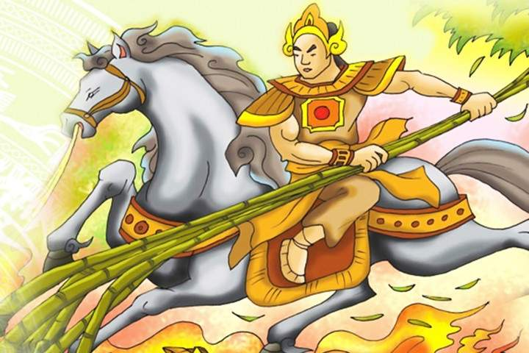
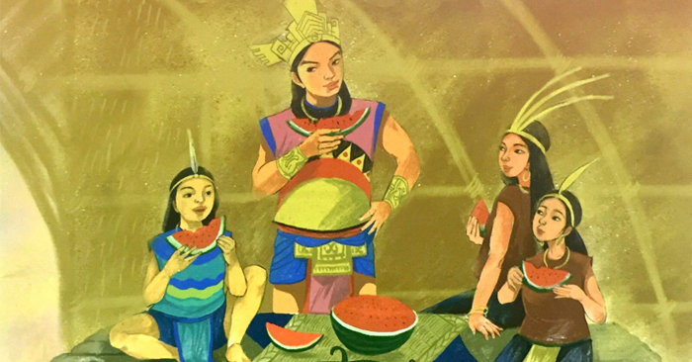
Em hãy kể tên một số truyền thuyết có liên quan đến thời Hùng Vương.
Thánh Gióng
Mai An Tiêm

Slide 9
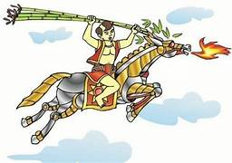
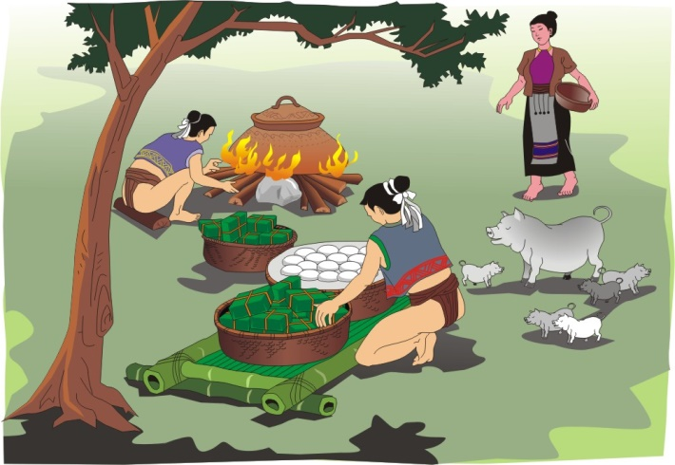
Phù Đổng Thiên Vương
Bánh chưng,
bánh giầy

Slide 10
Cùng xem video nào!

Slide 11
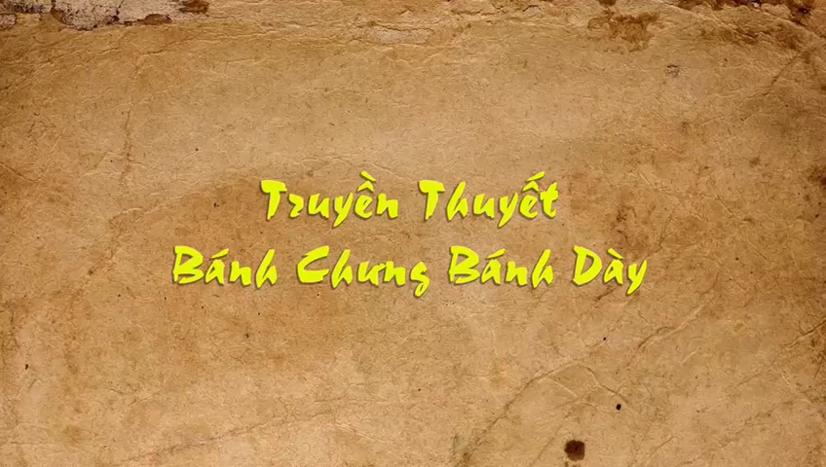

Slide 12

Đọc các truyền thuyết trong SGK và thực hiện yêu cầu:
Kể lại với bạn trong nhóm một truyền thuyết mà em yêu thích.
Nêu cảm nhận của em về câu chuyện đó.

Slide 13



Slide 14
Thời Hùng Vương có rất nhiều truyền thuyết được lưu truyền đến ngày nay. Các truyền thuyết đều nhằm tôn vinh công lao dựng nước của các Vua Hùng.
Bác Hồ đã căn dặn chúng ta: Các Vua Hùng có công dựng nước, Bác cháu ta phải cùng nhau giữ lấy nước, vì thế, với mỗi chúng ta, tùy vào khả năng và điều kiện của mình, hãy chung tay góp sức giữ gìn và quảng bá cho khu di tích Đền Hùng và lễ giỗ Tổ Hùng Vương.

Slide 15



Slide 16
Kể lại một truyền thuyết mà em thích theo hình thức đóng vai hoặc kể chuyện theo tranh.

Slide 17


Slide 18
Ngày mồng Mười tháng Ba hằng năm được chọn làm ngày Quốc lễ giỗ Tổ Hùng Vương. Điều đó thể hiện truyền thống tốt đẹp nào của dân tộc Việt Nam.

Slide 19
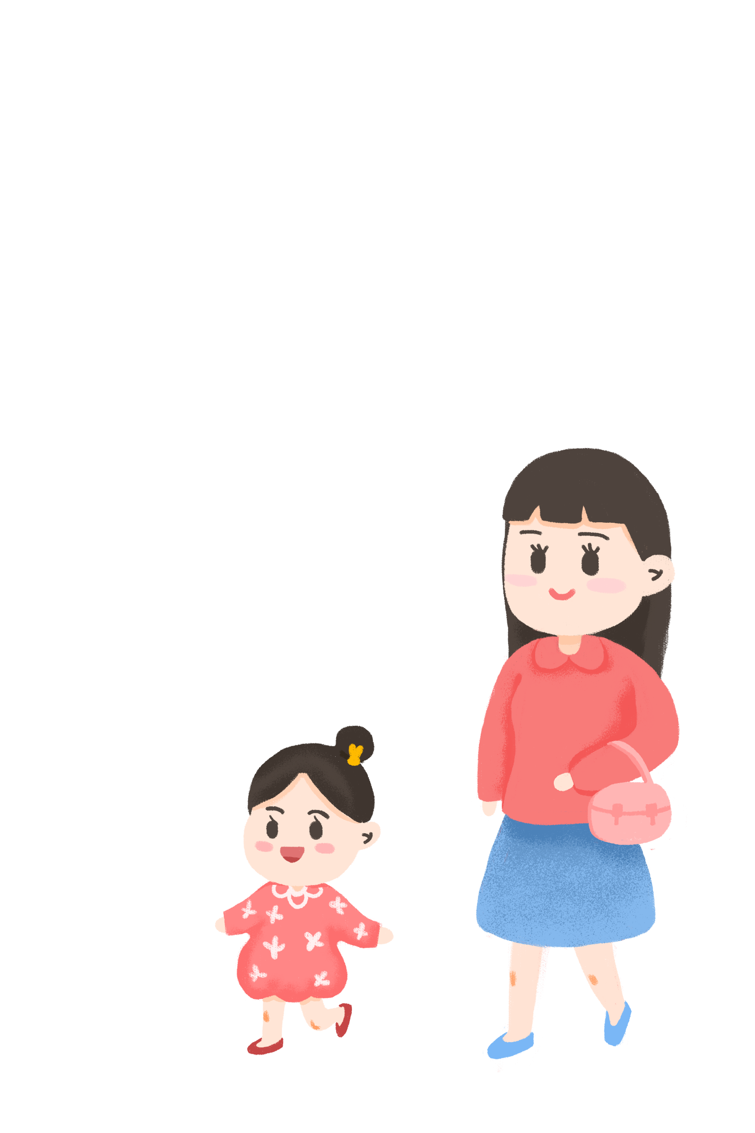
DẶN DÒ
Tìm tòi, về khu di tích Đền Hùng và có trách nhiệm tự hào, phát huy, giữ gìn truyền thống dân tộc “uống nước nhớ nguồn” qua lễ giỗ Tổ Hùng Vương.

Slide 20


